Slide 1
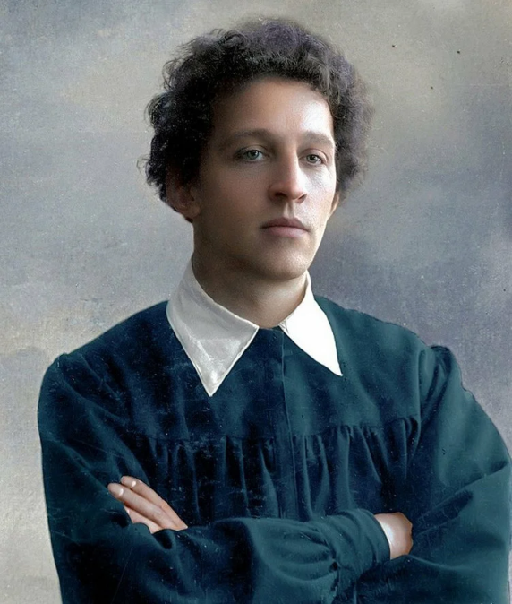
«Он весь - дитя добра и света» Особо ценные издания произведений А.А. Блока и критические работы современников поэта из фонда отдела редкой книги ККУНБ им. А.С. Пушкина
к 140-летию со дня рождения
(28 ноября 1880 – 7 августа 1921)

Slide 2
Литературно-художественный альманах издательства «Шиповник». Книга 3. Санкт-Петербург , 1907. Альманахи издательства «Шиповник» выходили с 1907 по 1917 гг. В них печатались авторы разных направлений — символисты, реалисты, модернисты, публиковались критические статьи и переводы. В сборниках разных лет принимали участие как уже прославленные авторы (Иван Бунин, Борис Зайцев, Михаил Пришвин, Александр Блок, Валерий Брюсов, Андрей Белый), так и начинающие — Юрий Верховский, Лариса Рейснер, О. Дымов и другие. Иллюстрации к альманахам выполняли художники объединения «Мир искусства», ведущие мастера эпохи: Леон Бакст, Иван Билибин, Александр Бенуа, Мстислав Добужинский, Николай Рерих и другие.

Slide 3
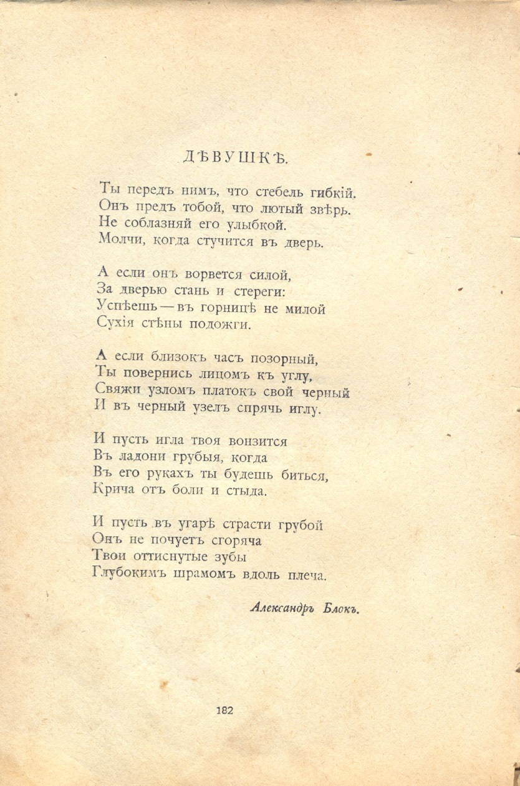

Slide 4
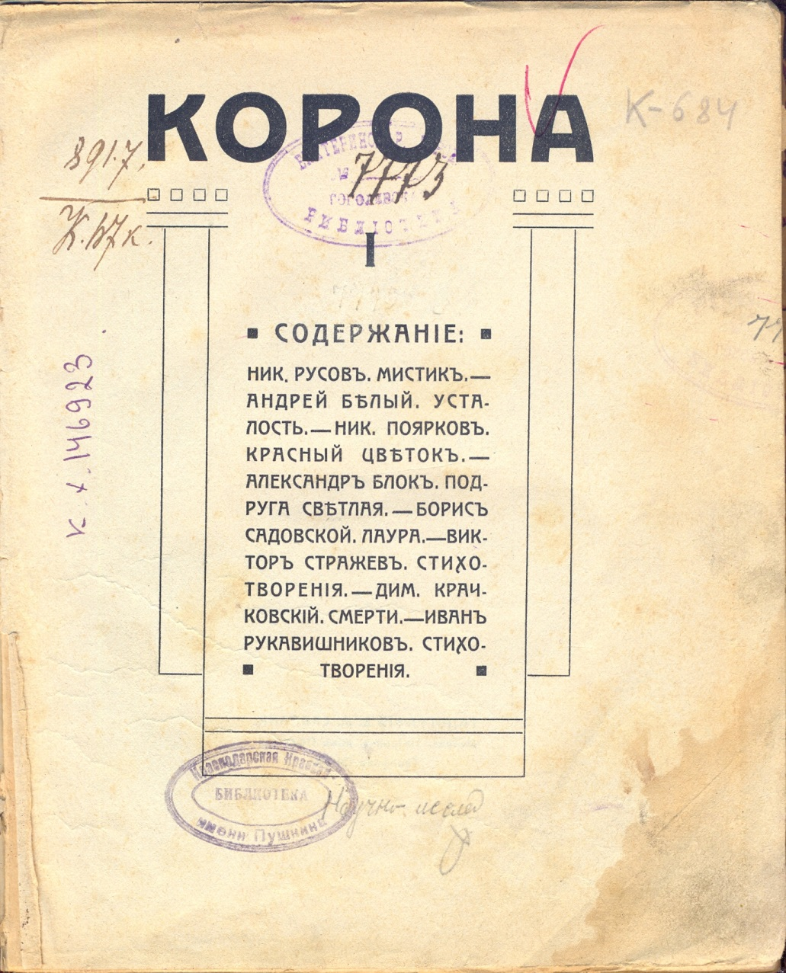
Корона : литературно-художественный сборник Москва : Типография В. М. Саблина, 1908.

Slide 5
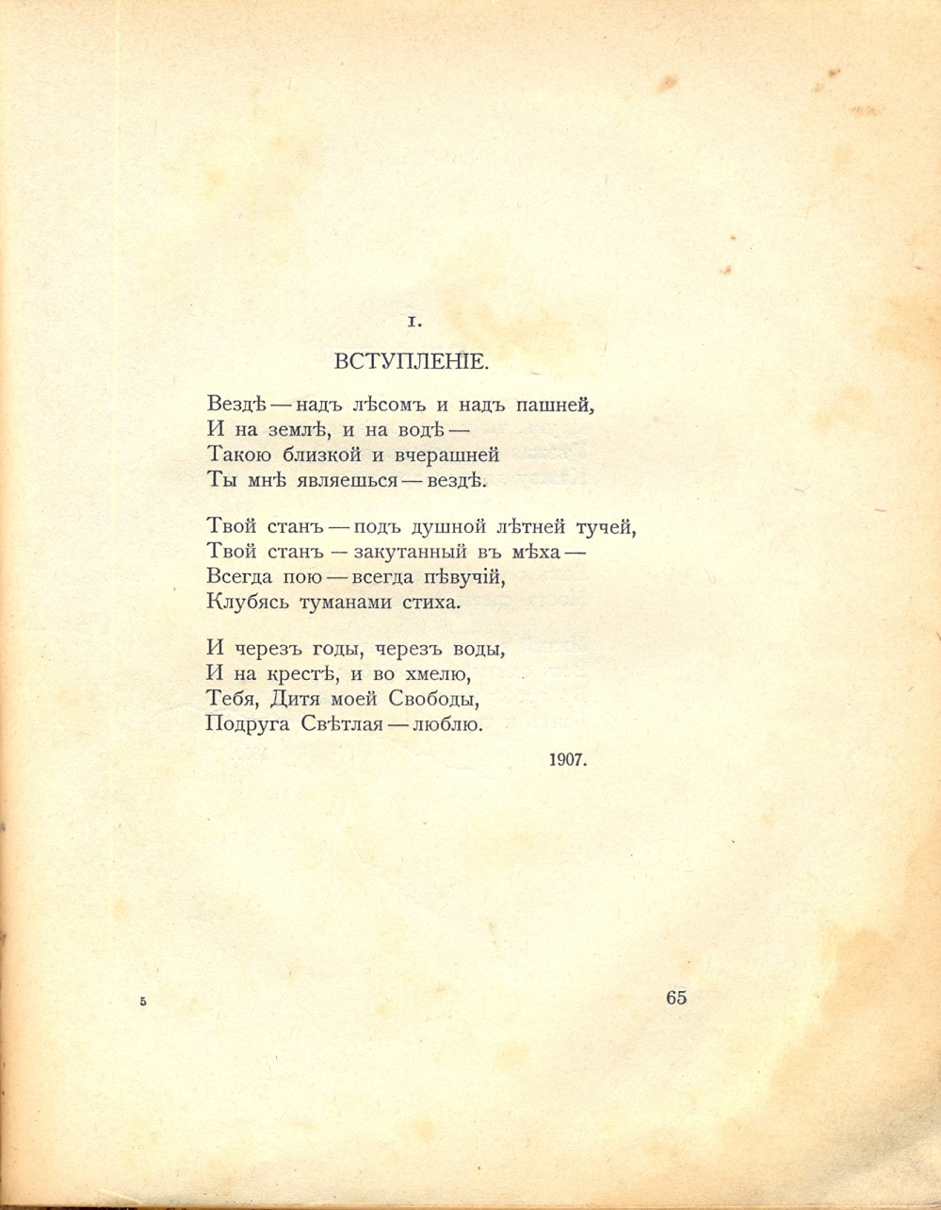

Slide 6
Альманах Гриф : 1903-1913. Москва, 1914. «Гриф» - символистский альманах, основанный владельцем издательства «Гриф» Сергеем Соколовым, печатавшимся под псевдонимом «Кречетов». В издании публиковались произведения А. Белого, А. Блока, В. Иванова, Эллиса, К. Бальмонта, М. А. Дурнова, А. А. Курсинского и многих других. В 1914 г. вышел юбилейный альманах с фотографиями и факсимиле участников первых выпусков. Издание было напечатано в количестве 570 нумерованных экземпляров. Экземпляр ККУНБ им. А.С. Пушкина - № 237.

Slide 7
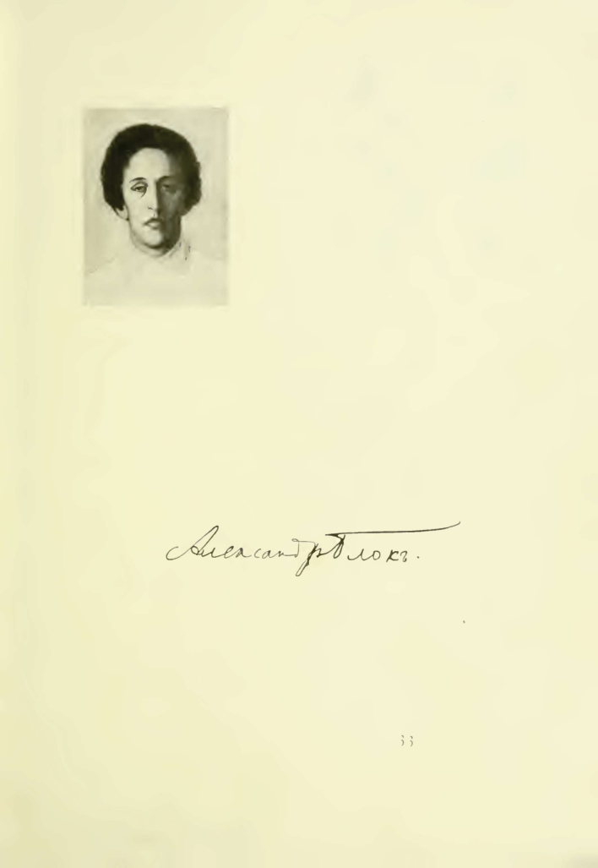
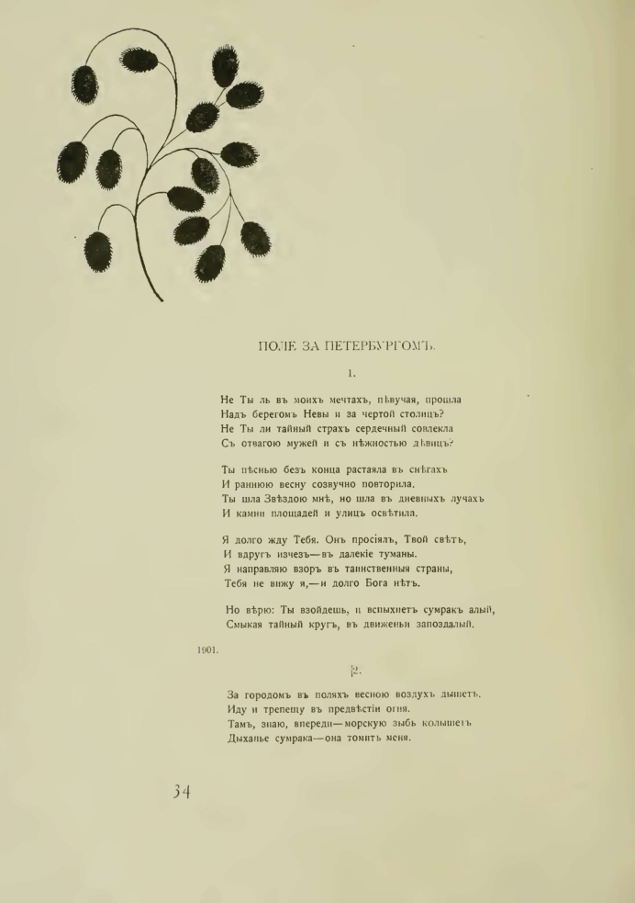

Slide 8
Блок, А. А. Россия и интеллигенция : (1907-1918) Петербург : Алконост, 1919. Издание включает вступительную статью А.А. Блока и семь его статей: "Религиозные искания и народ" (1907), "Народ и интеллигенция" (1908), "Стихия и культура" (1908), "Ирония" (1908), "Дитя Гоголя" ((1909), "Пламень" (1913), "Интеллигенция и революция" (1918).

Slide 9
Блок, А. А. Катилина : страница из истории мировой революции Петербург : Алконост, 1919.

Slide 10
Блок, А. А. Двенадцать. Скифы Петроград, 1924. Обложка работы художника В.Д. Замирайло

Slide 11
Чуковский, К. И. От Чехова до наших дней : литературные портреты : характеристики Санкт-Петербург : Т-во М. О. Вольф, 1908.

Slide 12
Садовской, Б. А. Озимь : статьи о русской поэзии Петроград : типография "Сириус", 1915. Книга критических статей поэта, прозаика, критика и литературоведа Серебряного века Бориса Александровича Садовского. Его сочинения, отличавшиеся беспощадностью, иногда вызывали общественный резонанс. Например, руководство газеты «Речь» так возмутилось содержанием настоящего сборника статей Садовского, что решило исключить его из числа своих сотрудников.

Slide 13
Об Александре Блоке : сборник статей Петербург, 1921 Книга посвящена памяти А. Блока. Статьи: В пути погибший (Б. Энгельгардт) – Судьба Блока (Б. Эйхенбаум) – Поэзия Блока (В. Жирмунский) – О первом томе Блока (В. Пяст) – Блок и Гейне (Ю. Тынянов) – Блок и Вл. Соловьев (А. Слонимский) – Непостижимый город (Н. Анциферов) – О чтении Блоком стихов (В. Пяст).

Slide 14
Белый, А. Поэзия слова Петербург : Эпоха, 1922.

Slide 15
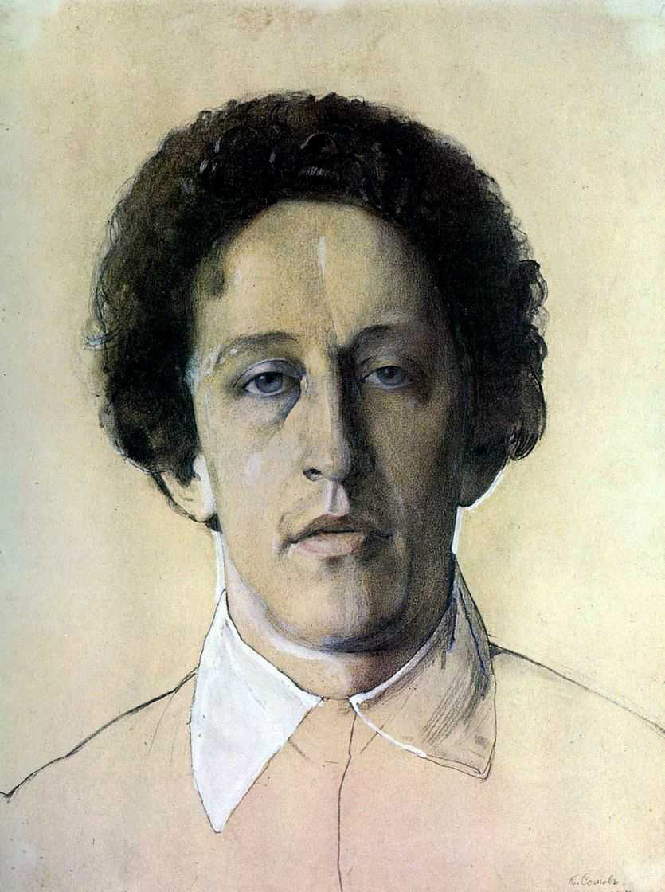
О, я хочу безумно жить:
Всё сущее — увековечить,
Безличное — вочеловечить,
Несбывшееся — воплотить!
Пусть душит жизни сон тяжелый,
Пусть задыхаюсь в этом сне, —
Быть может, юноша весёлый
В грядущем скажет обо мне:
Простим угрюмство — разве это
Сокрытый двигатель его?
Он весь — дитя добра и света,
Он весь — свободы торжество!
А. Блок

